Slide 1
Konstrukční návrh pásového dopravníku v programu Autodesk Inventor
Vysoká škola technická a ekonomická v Českých Budějovicích
Ústav technicko - technologický
Autor práce: Aleš MICHAL
Vedoucí práce: Ing. Martin PODAŘIL, Ph.D.
Oponent: Ing. Monika KARKOVÁ, Ph.D.
České Budějovice, červen 2017

Slide 2
Obsah
Úvod do problematiky
Cíl práce
Pásové dopravníky
Výzkumný problém
Metodika práce
Výpočtová část
Aplikační část

Slide 3
Obsah - pokračování
Konstrukční návrh pásového dopravníku
Nosná konstrukce
Dopravní pás
Hnací zařízení
Napínací zařízení
Napínací ložiskové jednotky
Horní válečková stolice
Dolní válečková stolice
Vnější čistič pásu
Diskuse, návrh opatření
Závěr

Slide 4
Úvod do problematiky
Manipulace s materiálem
Zkrácení doby výrobního procesu
Ušetření namáhavé ruční práce
Snížení počtu pracovníků
Snížení prostojů ve výrobě
Zvýšení bezpečnosti práce
Zlepšení pracovních podmínek
Zvolený postup manipulace
Velké možnosti a reservy
Zefektivnění výrobního procesu

Slide 5
Cíl práce
Cílem práce je návrh parametrů a konstrukce pásového dopravníku s veškerou výkresovou dokumentací v programu AUTODESK INVENTOR

Slide 6
Pásové dopravníky
Jedny z nejpoužívanějších dopravníků
Možnost transportu sypkého i kusového materiálu
Doprava ve vodorovném i šikmém směru
Výhody pásových dopravníků:
Velký dopravní výkon
Umožňuje transport na dlouhé dopravní trasy
Jednoduchá údržba
Nízká spotřeba energie
Možnost přívodu i odvodu materiálu

Slide 7
Výzkumný problém
Všeobecné vzorce pro výpočet jednotlivých částí
3D modelace konkrétních částí pomocí programu Autodesk Inventor Professional 2016
Vytvoření kompletní výkresové dokumentace

Slide 8
Metodika práce
Literární rešerše
Analýza dokumentů
Zaměření - pásový dopravníku pro přepravu písku
Funkční výpočet – norma ČSN ISO 5048
Výběr konstrukčních prvků z katalogů firem na českém i zahraničním trhu
Konstrukce pásového dopravníku - modelování

Slide 9
Výpočtová část – norma ČSN ISO 5048
Obvodová síla na poháněcím bubnu
Tahové namáhání pásu
Volba poháněcí stanice
Konstrukce dopravního pásu
Výkon poháněcí stanice

Slide 10
Aplikační část
Stanovení vstupních parametrů
Funkční výpočty
Firemně vyráběné konstrukční prvky

Slide 11
Konstrukční návrh pásového dopravníku Nosná konstrukce
U 160 ČSN 42 5571 – 10 370

Slide 12
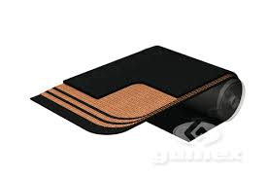
Dopravní pás
EP500/3 AA

Slide 13
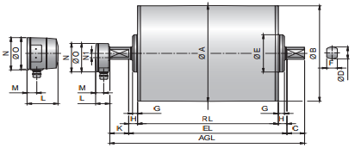
Hnací zařízení - hnací buben
320 H

Slide 14
Hnací zařízení - kotvící závěs
KL42

Slide 15
Napínací zařízení

Slide 16
Napínací ložiskové jednotky
TU 50 FM
Litinové těleso TU 510 M
Kuličkové ložisko YET 210
Koncové víko ECY 210

Slide 17
Horní válečková stolice
Pražec PHD 500/∅89/20st
Váleček ∅89/315/6202/15/12

Slide 18
Dolní válečková stolice
Držáky UB5090-070-K12
Váleček ∅89/600/6202/15/12

Slide 19
Vnější čistič pásu

Slide 20
Diskuse, návrh opatření
Autodesk Inventor
Mnoho možností a variant provedení
Důležité předchozí zkušenosti
Možnost využití i jiných programů

Slide 21
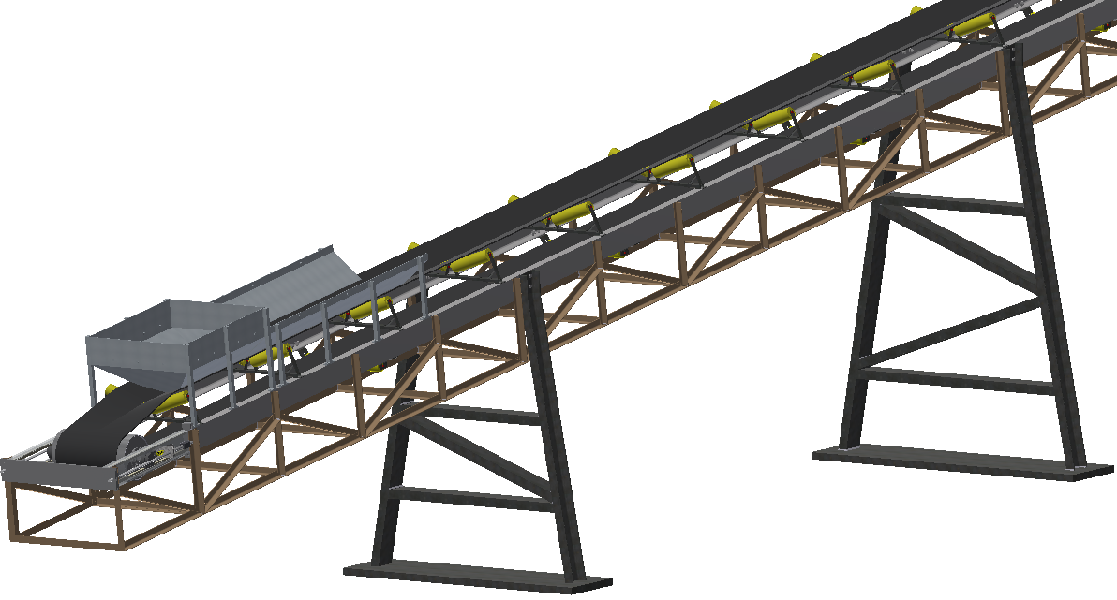
Závěr
Sestavení kompletního návrhu pásového dopravníku pro přepravu suchého písku včetně výkresové dokumentace

Slide 22
Děkuji za pozornost

